Slide 1
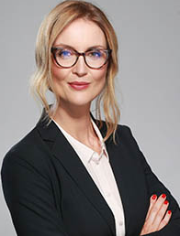


Myśląc o
przyszłości

Slide 2

Wybór przyszłego zawodu, studiów, czy szkoły średniej to bardzo ważne życiowe decyzje, nad którymi trzeba się dobrze zastanowić.
Warto wiedzieć w czym jest się dobrym, a w czym nie i jakie ma się predyspozycje oraz jakie czynności sprawiają nam po prostu przyjemność, aby móc podjąć właściwe decyzje. Najgorsze dla mnie byłoby posiadanie pracy, z której nie miałabym żadnej satysfakcji i nie czułabym się w niej dobrze, nawet jeśli byłaby dobrze płatna.

Slide 3
Nauka czy pasja? Na czym lepiej się skupić?
? ? ? ? ?
Moją największą pasją jest makijaż. Przedmioty szkolne, które lubię to matematyka, geografia i informatyka. Myślę, że rozwój zainteresowań jest tak samo ważny jak nauka. Chciałabym aby mój przyszły zawód był w jakimś stopniu związany z moim hobby, ale też z przedmiotami, które lubię.

Slide 4
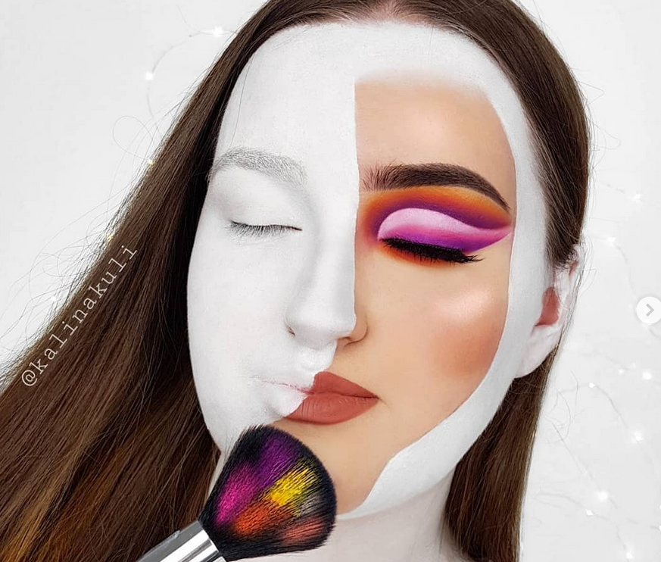
Makijaż
Interesuję się makijażem, wizażem oraz charakteryzacjami sfx. Prowadzę konto w serwisie Instagram o tematyce urodowej, na którym publikuję zdjęcia makijaży artystycznych.

Slide 5
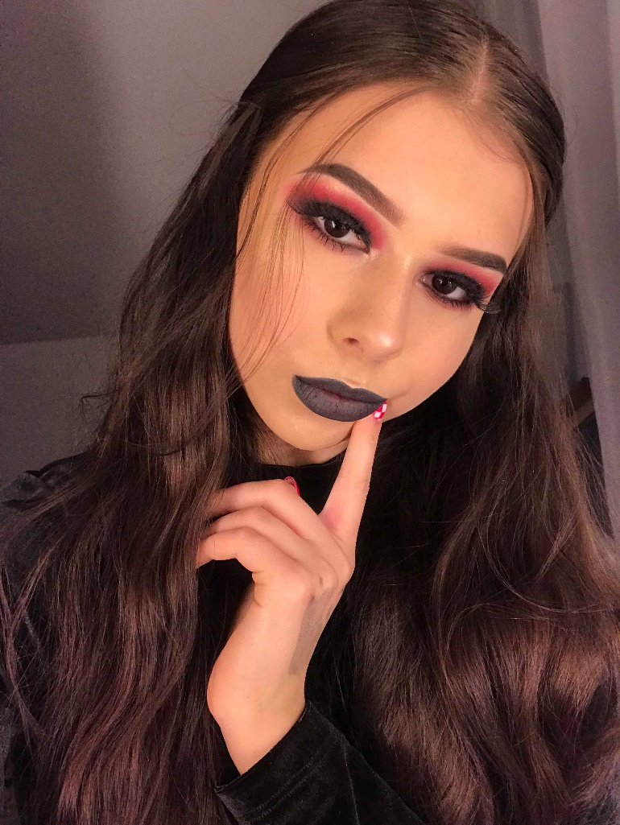
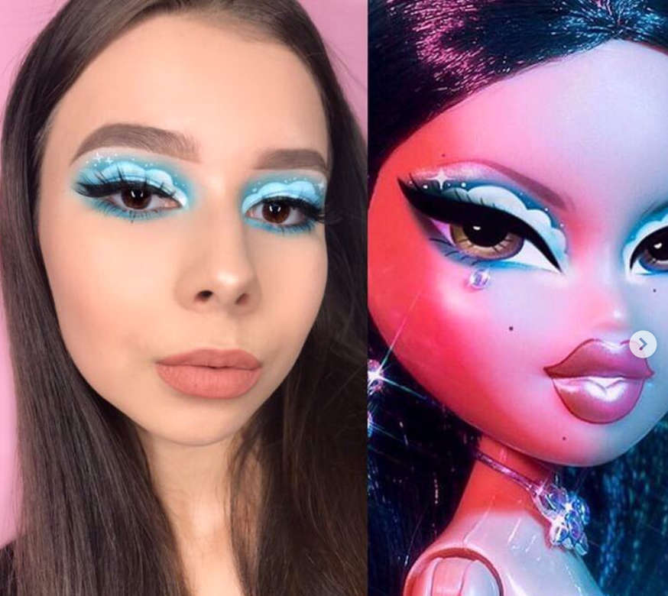
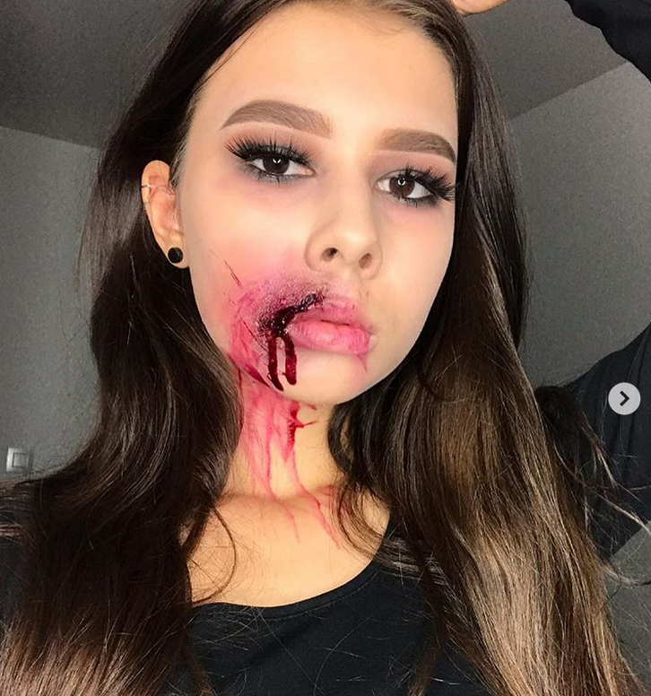
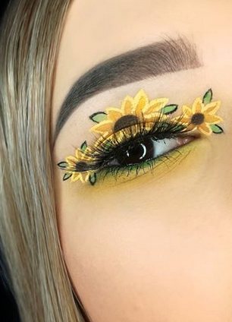
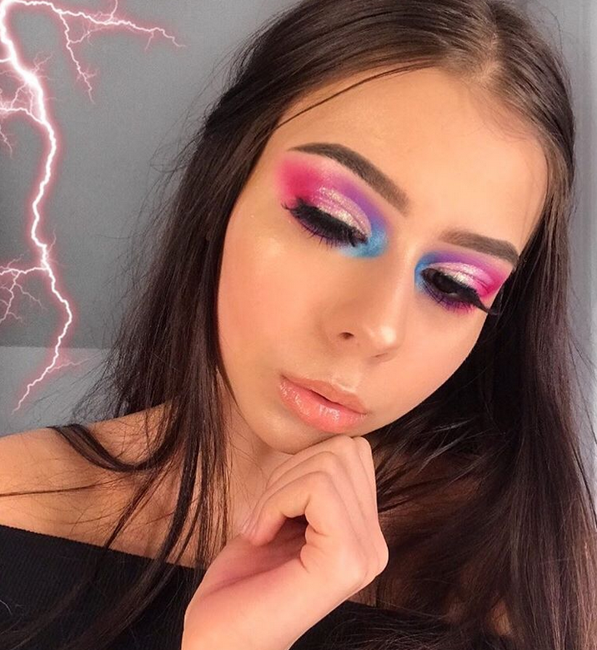
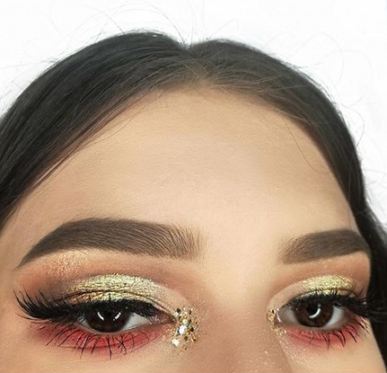
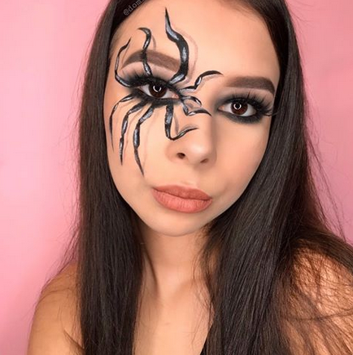
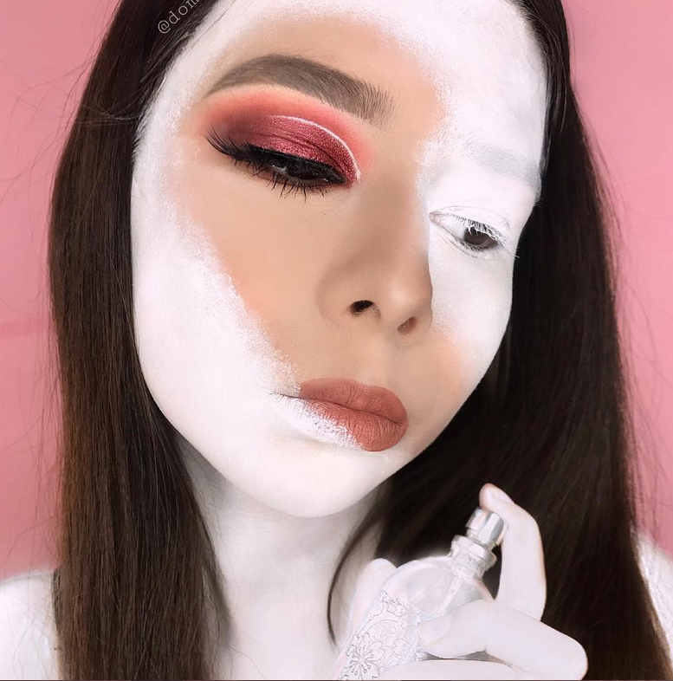

Slide 6

Chodzę do trzeciej klasy gimnazjum. Wybieram się do liceum do klasy politechniczno-ekonomicznej z rozszerzeniem matematyki, geografii oraz informatyki. Po ukończeniu liceum chciałabym studiować na wydziale nauk ekonomicznych Uniwersytetu Warszawskiego.

Slide 7
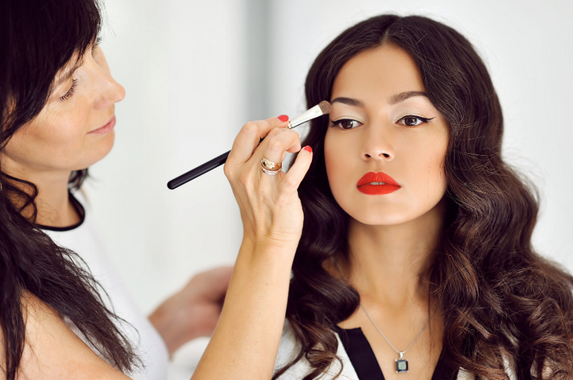
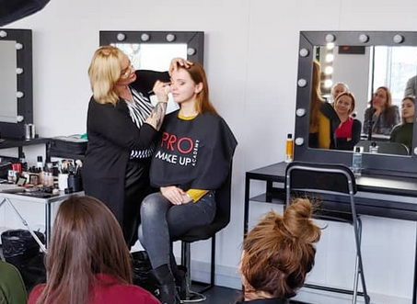
W międzyczasie zrobię kurs czeladnika, a później mistrza wizażu. Cały czas chcę się w tym kształcić.

Slide 8
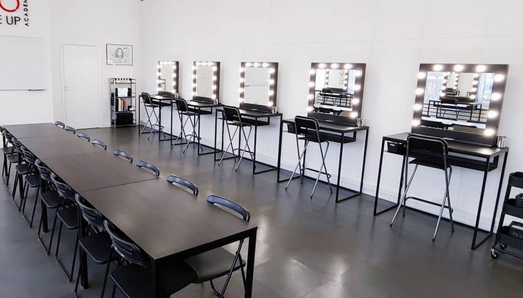
Po ukończeniu studiów i wszystkich kursów czas na pracę
Moim największym celem zawodowym jest otwarcie własnej szkoły makijażu i zarządzanie nią.

Slide 9
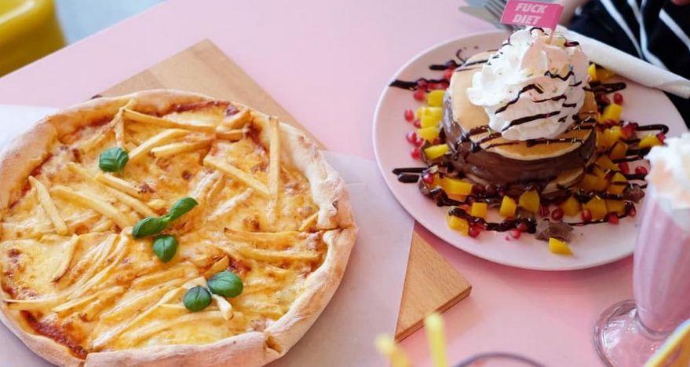
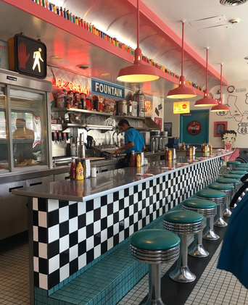
Kolejny biznes?
Gdy moja szkoła się rozwinie, będzie mnie stać na założenie nowej firmy, którą będzie nowoczesna restauracja. Będą tam desery, koktajle, pizza i pancake’i, a wystrój będzie
w amerykańskim stylu.

Slide 10
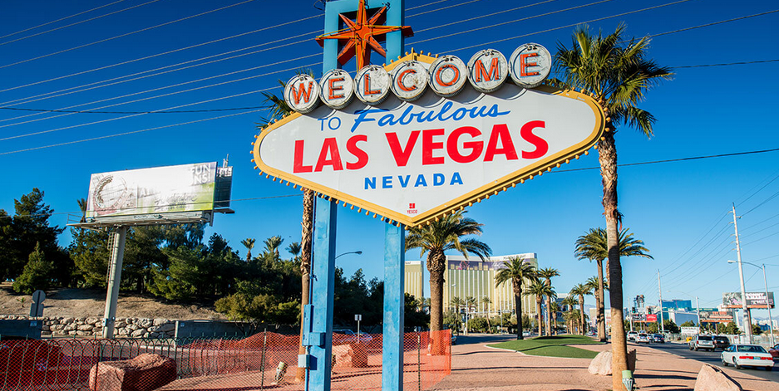

Za zarobione pieniądze chciałabym dużo podróżować. Moim marzeniem jest odwiedzenie każdego kontynentu, ale najbardziej chciałabym zwiedzić Stany Zjednoczone, szczególnie Kalifornię i Nevadę.

Slide 11
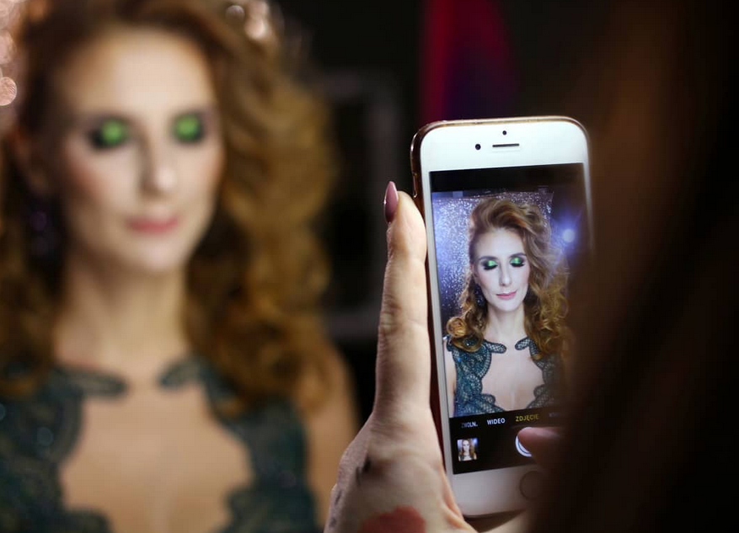
Mam nadzieję, że uda mi się osiągnąć sukces zawodowy, spełnić wszystkie marzenia i rozwijać pasje.
„Jeśli potrafisz o czymś marzyć, potrafisz to zrobić”- Walt Disney

Slide 12

Dziękuję za uwagę
Muzyka:David Guetta feat Anne-Marie - Don't Leave Me Alone

Slide 13
Źródła:
bizneswomanroku.pl/
stock.adobe.com/pl
www.nerwica.com
Instagram.com
www.rmkszkolenia.pl/
www.biotechblog.pl
wolt.com/pl
www.nogarlicnoonions.com
www.flixbus.com
wakacyjnyczas.pl

